Slide 1

〇〇教室
VRコンテンツ体験会
(担当: ■■、××)

Slide 2
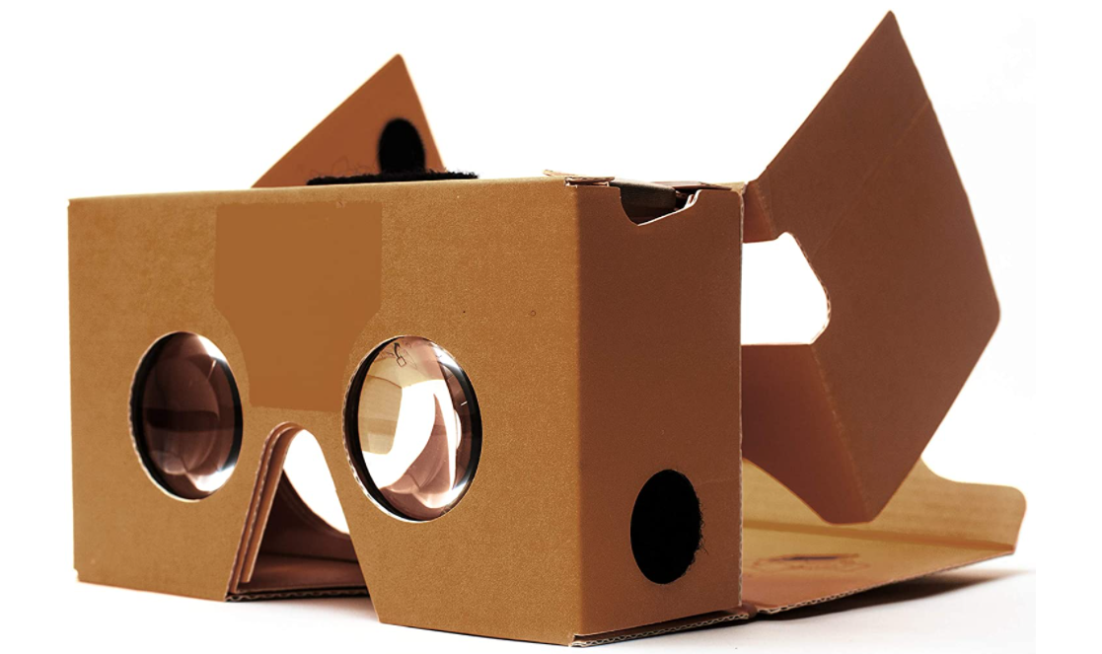
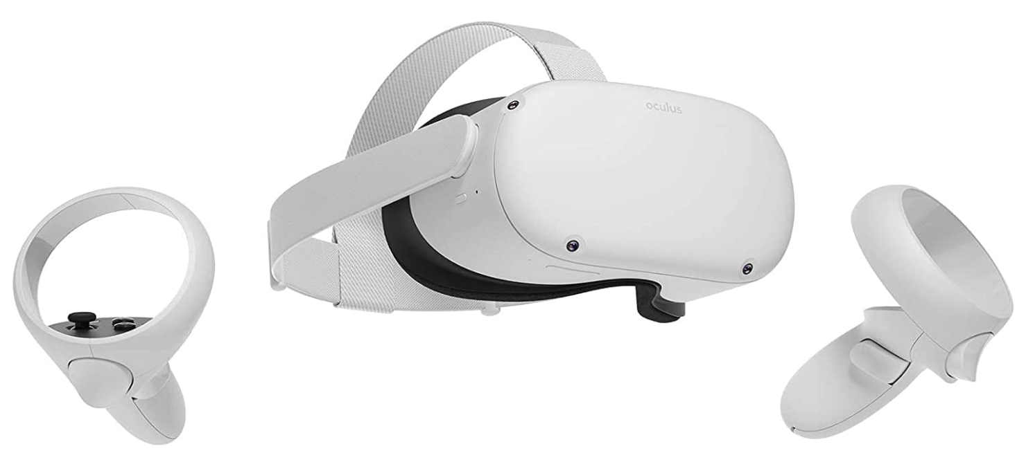
ＶＲとは？
バーチャルリアリティ（仮想現実）
その場に本当にいるかのように、様々なものを体験

Slide 3
本日の流れ
1. (体験前) 概要のご案内
2. スマートフォン＋ゴーグルを使ったVR体験
名刺交換体験/ショートアニメ/美術品
3. (体験後) 教室のご説明/ご質問受付
保護者様向けのご案内

Slide 4
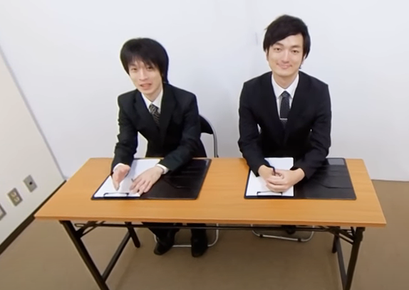
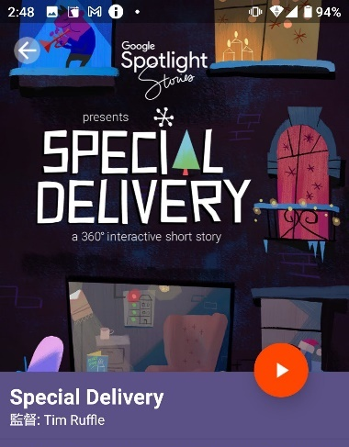
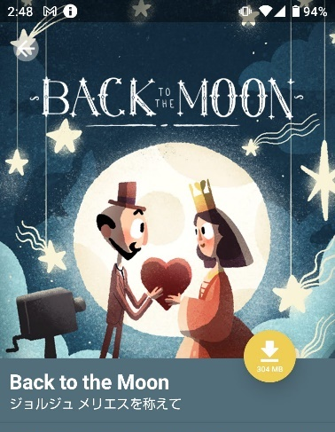
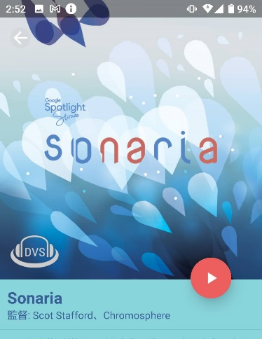
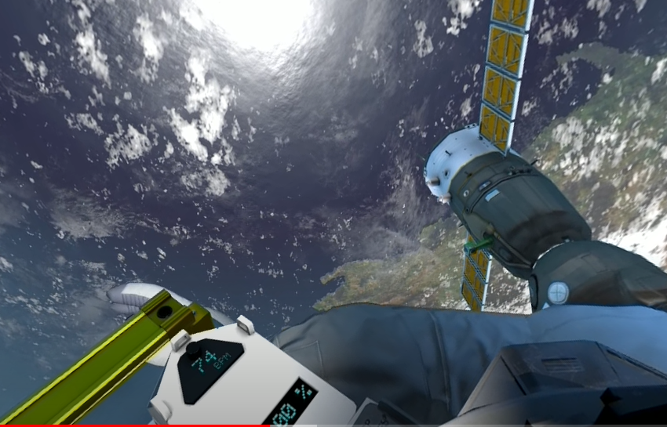
今日はVRでこんなことを一緒にやります！
1. 名刺交換
大人になってからしかできない体験！
ちょっぴり大人なきぶんを味わってみよう！
2. ショートアニメ
アニメの世界に入ってみよう！
キャラクターが動き回るよ！
3. 宇宙飛行
宇宙飛行士になって、宇宙を体験しよう！

Slide 5
それでは早速
VR体験を
行いましょう！
Notes:
それでは早速体験に移りたいと思います！
○○さんは①の個室へお願いいたします。
××さんは②の個室へお願いいたします。
△△さんは③の個室へお願いいたします。

